Slide 1
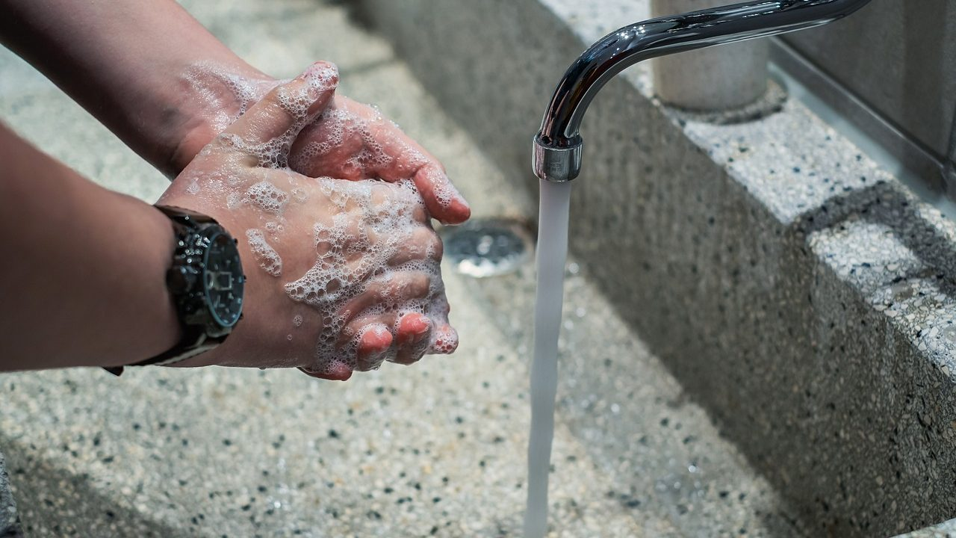
Lavar y acondicionar
sin excesos
Salud y Estética
Ver el OA en saludyestetica.lumbre.lat
Notes:
Objeto de aprendizaje de Lumbre · Salud y Estética
Enlace: https://saludyestetica.lumbre.lat/object/sye-c07-r01-oa02-lavado-y-acondicionamiento

Slide 2
Acerca de este OA · 1 de 2
Objetivo
Decidir la frecuencia de lavado con datos propios, aplicar champú en la raíz y acondicionador en medios y puntas, reconocer cuándo sirve el doble lavado y explicar por qué el chirrido del cabello no es prueba de limpieza.
Descripción
Segunda lección del curso 7. Convierte el lavado en una decisión observable: con qué frecuencia, dónde va cada producto, qué hace el doble lavado y cómo leer el envase. No da recetas, no da diluciones y no inventa fórmulas caseras.
Lavar y acondicionar sin excesos
2 / 83
Notes:
Enlace al OA: https://saludyestetica.lumbre.lat/object/sye-c07-r01-oa02-lavado-y-acondicionamiento

Slide 3
Acerca de este OA · 2 de 2
Autoría: Salud y Estética
Etiquetas: lavado · acondicionador · etiqueta · raíz · puntas · rutina
Lavar y acondicionar sin excesos
3 / 83
Notes:
Continuación de «Acerca de este OA» (2 de 2).

Slide 4
Lavar y acondicionar sin excesos · 1 de 2
Público y alcance
Personas que lavan y acondicionan su propio cabello y personas que realizan el lavado en un salón. No requiere conocimientos previos. Formación general: no sustituye una valoración profesional y no habilita para ejercer ninguna profesión sanitaria.
Frente al espejo del baño, dos escenas cotidianas. Una persona aplica el champú en la coronilla, amontona todo el cabello sobre la cabeza y frota con las uñas mientras el resto del mechón queda suelto; sale con la raíz tirante y los largos enredados, y concluye que «necesita más producto».
Lavar y acondicionar sin excesos
4 / 83

Slide 5
Lavar y acondicionar sin excesos · 2 de 2
Otra persona deja el acondicionador desde la raíz hacia abajo, se seca y siente el nacimiento aplastado, así que al día siguiente vuelve a lavar. Las dos escenas tienen el mismo origen: se lava el mechón y se acondiciona la piel, justo al revés de lo que corresponde.
En esta lección el lavado se convierte en una decisión con datos: cada cuánto, dónde va cada producto, qué hace una segunda pasada y por qué el chirrido del cabello no es una prueba de que quedó limpio.
Lavar y acondicionar sin excesos
5 / 83
Notes:
Continuación de «Lavar y acondicionar sin excesos» (2 de 2).

Slide 6
Lavar es limpiar la raíz, no frotar el largo · 1 de 3
Lo que se acumula está en dos lugares distintos y se trata de formas distintas. La grasa del cuero cabelludo, el sudor y lo que dejan los productos de peinado se concentran en la raíz; en los largos queda polvo, algo de ese mismo recorrido y la textura propia de una fibra que ya no tiene vida.
La Ley General de Salud, en su artículo 269, describe el cosmético por lo que hace sobre esas superficies: limpiarlas, perfumarlas, ayudar a modificar su aspecto, protegerlas y mantenerlas en buen estado.
Lavar y acondicionar sin excesos
6 / 83

Slide 7
Lavar es limpiar la raíz, no frotar el largo · 2 de 3
Un champú limpia: no alimenta, no repara y no hace crecer nada, porque no hay célula viva en el mechón que reciba ese supuesto beneficio, y un cosmético no puede atribuirse acciones de medicamento (artículo 270 de la misma ley).
De esa descripción sale una técnica que se puede verificar en casa. El agua hace la primera parte de trabajo: mojar bien, de la raíz a las puntas, antes de aplicar cualquier cosa.
Lavar y acondicionar sin excesos
7 / 83
Notes:
Continuación de «Lavar es limpiar la raíz, no frotar el largo» (2 de 3).

Slide 8
Lavar es limpiar la raíz, no frotar el largo · 3 de 3
El champú se coloca donde está lo que hay que retirar, es decir en la raíz, y se trabaja con la yema de los dedos, no con la uña, porque rascar lastima una piel que después arde. Los largos se limpian con lo que baja al enjuagar, sin necesidad de Mechón por mechón ni de frotarlos entre las manos como si se lavara ropa.
Frotar de más en la parte más vieja y más frágil del cabello es una de las maneras más rápidas de conseguir enredado y opacidad, y después culpar al champú.
Lavar y acondicionar sin excesos
8 / 83
Notes:
Continuación de «Lavar es limpiar la raíz, no frotar el largo» (3 de 3).

Slide 9
Cómo se decide la frecuencia real de lavado · 1 de 6
Aquí hay que decir primero lo que este curso no tiene: ninguna norma ni fuente verificada fija una frecuencia de lavado, ni diaria, ni por tipo de cabello, ni por estación del año. Lo que sí existe son cuatro datos observables que la persona puede comparar. Actividad y sudor: un día de trabajo físico intenso no se parece a un día de oficina. Clima: humedad, polvo y viento cambian lo que se deposita en la raíz. Textura: un cabello muy rizado o muy grueso suele tolerar intervalos más largos que uno fino y lacio. Y el más importante: cómo se siente el cuero cabelludo después del lavado y al día siguiente de haberlo hecho.
Lavar y acondicionar sin excesos
9 / 83

Slide 10
Cómo se decide la frecuencia real de lavado · 2 de 6
Con esos cuatro datos se arma la decisión, y el registro de dos columnas de la lección anterior es la herramienta. Si la raíz se siente incómoda, con peso o con olor a sudor antes de lo habitual, toca lavar.
Si después de cada lavado la piel queda tirante, con picor que aparece al día siguiente y los largos ásperos, el problema casi nunca es «pelo sucio»: es una rutina demasiado agresiva, y hay que revisar producto, técnica y frecuencia antes de subir la cantidad.
Lavar y acondicionar sin excesos
10 / 83
Notes:
Continuación de «Cómo se decide la frecuencia real de lavado» (2 de 6).

Slide 11
Cómo se decide la frecuencia real de lavado · 3 de 6
Dos mitos se caen con el registro: el de que hay que lavar poco porque «el pelo se acostumbra», y el de que lavar mucho lo daña: lo que daña es la fricción, el agua mal retirada y el producto aplicado donde no va.
Lavar y acondicionar sin excesos
11 / 83
Notes:
Continuación de «Cómo se decide la frecuencia real de lavado» (3 de 6).

Slide 12
Cómo se decide la frecuencia real de lavado · 4 de 6
Qué enseña y qué no enseña esta lección
Enseña a decidir la frecuencia con datos propios y a aplicar cada producto donde corresponde. No fija un número de lavados, no da cantidades en mililitros, no indica tiempos de contacto ni recetas caseras: la única indicación válida de uso es la del envase, y esta lección es formación general que no sustituye la valoración de un profesional sanitario.
Lavar y acondicionar sin excesos
12 / 83
Notes:
Continuación de «Cómo se decide la frecuencia real de lavado» (4 de 6).

Slide 13
Cómo se decide la frecuencia real de lavado · 5 de 6
Ningún champú trata ni cura
Un cosmético capilar limpia, protege y ayuda a mantener en buen estado; la ley prohíbe atribuirle acciones de medicamento (artículo 270 de la Ley General de Salud). Si un envase promete resolver una molestia persistente de la piel, el siguiente paso no es comprarlo: es consultar con el registro de lo observado.
Lavar y acondicionar sin excesos
13 / 83
Notes:
Continuación de «Cómo se decide la frecuencia real de lavado» (5 de 6).

Slide 14
Cómo se decide la frecuencia real de lavado · 6 de 6
La prueba de las dos semanas
Antes de cambiar de producto, cambie una sola cosa y obsérvese dos semanas: si el champú pasa sólo a la raíz, si el acondicionador deja la raíz libre o si se enjuaga más tiempo. Una variable por vez con fecha en el registro; así se sabe qué produjo el cambio.
Lavar y acondicionar sin excesos
14 / 83
Notes:
Continuación de «Cómo se decide la frecuencia real de lavado» (6 de 6).

Slide 15
Champú en la raíz y el doble lavado: cuándo sirve · 1 de 3
La secuencia de la figura es simple y casi nadie la hace completa. Mojar hasta que el agua penetre de verdad, y no sólo por encima. Tomar la cantidad que indica el envase y repartirla en las manos antes de llevarla a la cabeza. Aplicar en zonas de raíz, no en un solo punto, y trabajar con la yema en movimientos cortos. Dejar que el agua de enjuague haga el recorrido por los largos, sin restregarlos. Y enjuagar hasta el final: el residuo de champú que queda en la piel es una causa frecuente de molestia, y se confunde con «el champú me cayó mal».
Lavar y acondicionar sin excesos
15 / 83

Slide 16
Champú en la raíz y el doble lavado: cuándo sirve · 2 de 3
El doble lavado es una segunda pasada corta sobre la raíz, no un lavado completo otra vez. Sirve cuando hay algo que retirar de una sola vez cuesta: productos de fijación, ceras, pomadas, protector térmico aplicado durante varios días, mucho sudor o un intervalo de lavado más largo de lo habitual.
En esos casos, la primera pasada afloja lo acumulado y la segunda trabaja la piel con menos producto del que se necesitaría en un solo intento.
Lavar y acondicionar sin excesos
16 / 83
Notes:
Continuación de «Champú en la raíz y el doble lavado: cuándo sirve» (2 de 3).

Slide 17
Champú en la raíz y el doble lavado: cuándo sirve · 3 de 3
No sirve, y conviene evitarlo, cuando la raíz está irritada o sensible, cuando el intervalo de lavado ya es corto o cuando el cabello tiene un tratamiento químico reciente y los largos se sienten ásperos después de cada lavado: ahí la segunda pasada añade fricción sin añadir limpieza.
Lavar y acondicionar sin excesos
17 / 83
Notes:
Continuación de «Champú en la raíz y el doble lavado: cuándo sirve» (3 de 3).

Slide 18
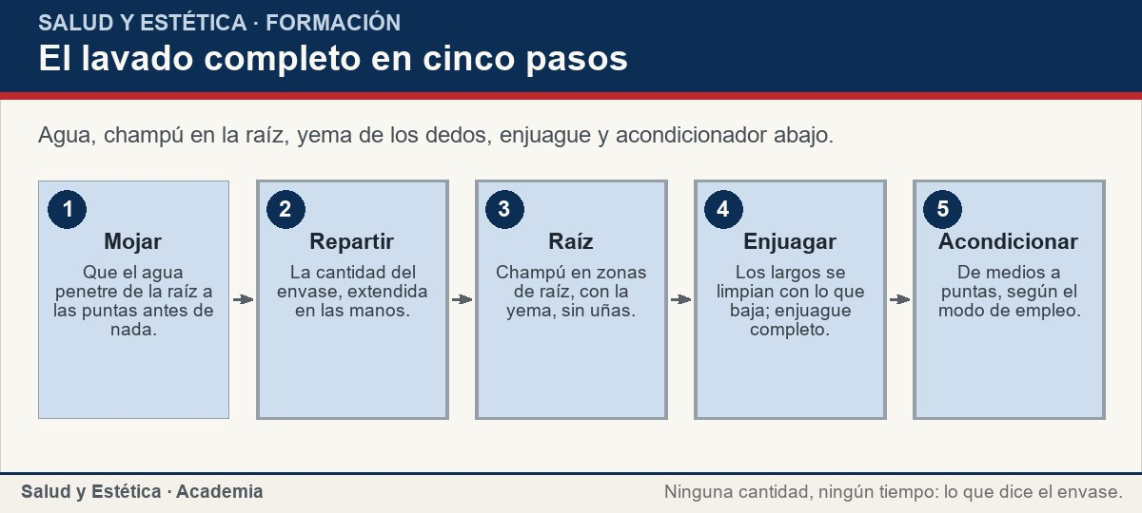
Champú en la raíz y el doble lavado: cuándo sirve
Agua, champú en la raíz, yema de los dedos, enjuague y acondicionador abajo.
Ver imagen original en el OA
Notes:
Imagen del OA: assets/fig-1-flujo.jpg
Texto alternativo: El lavado completo en cinco pasos
Pie: Agua, champú en la raíz, yema de los dedos, enjuague y acondicionador abajo.
Enlace: https://saludyestetica.lumbre.lat/object/sye-c07-r01-oa02-lavado-y-acondicionamiento

Slide 19
Acondicionador en medios y puntas, sin invadir la raíz · 1 de 3
El acondicionador es un producto para la fibra: su trabajo declarado en la ley es ayudar a modificar el aspecto, proteger y mantener en buen estado esa parte superficial, y en la práctica se nota en el peine. Por eso va de medios a puntas, que es donde la fibra está más vieja y donde se enreda.
Se reparte con los dedos o con un peine de púas separadas, empezando por las puntas y subiendo, y se enjuaga según lo que el envase indique.
Lavar y acondicionar sin excesos
19 / 83

Slide 20
Acondicionador en medios y puntas, sin invadir la raíz · 2 de 3
El Reglamento de Control Sanitario de Productos y Servicios, en su artículo 190, somete a prueba de irritación primaria dérmica a acondicionadores, enjuagues y lociones capilares: la norma asume que estos productos pueden tocar piel, pero eso no autoriza a ponerlos en la raíz cuando el modo de empleo dice otra cosa.
Lavar y acondicionar sin excesos
20 / 83
Notes:
Continuación de «Acondicionador en medios y puntas, sin invadir la raíz» (2 de 3).

Slide 21
Acondicionador en medios y puntas, sin invadir la raíz · 3 de 3
Dos detalles que cambian el resultado. Primero: si el cabello se enreda, el peine se pasa después del acondicionador y empezando por abajo, tirando hacia afuera; peinar desde la raíz hacia abajo sobre un nudo aprieta el nudo. Segundo: hay productos que se declaran para dejar puestos y otros que se declaran para enjuagar, y la diferencia está en el envase, no en la costumbre de quien lo usa. Si el instructivo dice enjuagar, se enjuaga. Si alguien quiere usar un producto en la raíz, lo que hace es verificar que el envase lo declare para el cuero cabelludo, y con eso se termina la discusión: no hay regla de salón que valga más que la etiqueta.
Lavar y acondicionar sin excesos
21 / 83
Notes:
Continuación de «Acondicionador en medios y puntas, sin invadir la raíz» (3 de 3).

Slide 22
Acondicionador en medios y puntas, sin invadir la raíz
Situaciones de lavado y primera respuesta dentro del alcance de una persona. La columna final no cambia el criterio del envase: lo aplica.
Lavar y acondicionar sin excesos
22 / 83
Notes:
Título completo de la tabla que sigue.

Slide 23
Tabla · 1 de 2
Situación | Qué está pasando | Qué ajustar
Me lavo seguido y la raíz queda tirante | Rutina más agresiva de lo que la piel tolera | Bajar frecuencia, revisar producto y enjuagar mejor
Uso pomada o fijador a diario | Acumulado que una sola pasada no retira | Prueba el doble lavado sobre la raíz, una vez
Puse acondicionador en la raíz y la veo aplastada | Producto en la superficie equivocada | Regresar el producto a medios y puntas
Lavar y acondicionar sin excesos
23 / 83
Notes:
Tabla del OA: Tabla
Enlace: https://saludyestetica.lumbre.lat/object/sye-c07-r01-oa02-lavado-y-acondicionamiento

Slide 24
Tabla · 2 de 2
Situación | Qué está pasando | Qué ajustar
Los largos chirrían y se enredan al secar | Fibra despojada: roce, no suciedad | Ajustar producto o frecuencia, no frotar más
El salón me ofrece un champú sin etiqueta | Producto sin instrucciones verificables | Se pide el envase y su instructivo; sin etiqueta no se usa
Picor con enrojecimiento que arde y duele | Ya no es una duda de rutina | Se suspende el esquema y se busca valoración
Lavar y acondicionar sin excesos
24 / 83
Notes:
Tabla del OA: Tabla
Enlace: https://saludyestetica.lumbre.lat/object/sye-c07-r01-oa02-lavado-y-acondicionamiento

Slide 25
Que el pelo chirríe no es pelo limpio · 1 de 3
El chirrido es una sensación de roce entre mechones, y aparece cuando la superficie de la fibra está muy despojada de lo poco que la lubrica. No mide suciedad: no hay ninguna relación entre el sonido y lo que quedó o no quedó en la raíz, y la prueba es que una piel con sudor puede quedar chirriante y un cabello con residuo de producto puede sentirse suave. Lo que el chirrido sí informa, en la mayoría de los casos, es que el lavado fue más desengrasante de lo que esa fibra necesitaba: se siente áspero, se enreda al rato y cuesta peinarlo. Confundir esa áspera sequedad con higiene es la razón por la que mucha gente se lava más y se siente peor.
Lavar y acondicionar sin excesos
25 / 83

Slide 26
Que el pelo chirríe no es pelo limpio · 2 de 3
La lectura correcta es por separado. Limpieza razonable de la piel: raíz cómoda, sin peso, sin comezón al día siguiente. Condición razonable de la fibra: se desenreda sin tirones y no queda rasposa al pasar los dedos de medios a puntas.
Con esos dos criterios, la matriz de la lección permite decidir qué ajustar: cambiar la frecuencia, mover el producto de lugar, enjuagar más tiempo o retirar algo que se estaba dejando en la raíz.
Lavar y acondicionar sin excesos
26 / 83
Notes:
Continuación de «Que el pelo chirríe no es pelo limpio» (2 de 3).

Slide 27
Que el pelo chirríe no es pelo limpio · 3 de 3
Y una advertencia honesta: si aparece una molestia que persiste varias semanas, que se acompaña de enrojecimiento con calor y dolor, o si el cabello empieza a salirse de un modo distinto al registro habitual, esto deja de ser un problema de rutina y pasa a ser motivo de consulta.
Lavar y acondicionar sin excesos
27 / 83
Notes:
Continuación de «Que el pelo chirríe no es pelo limpio» (3 de 3).

Slide 28
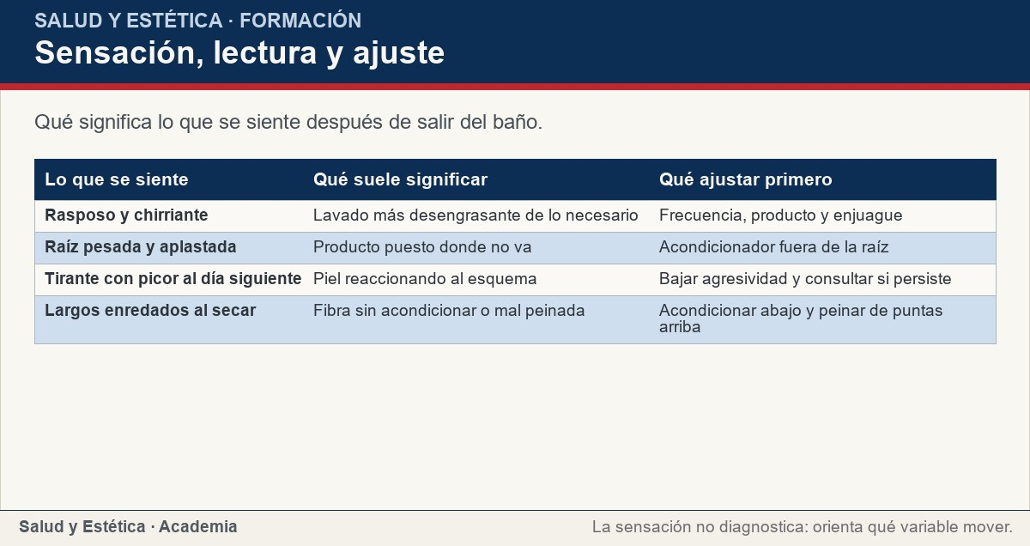
Que el pelo chirríe no es pelo limpio
Qué significa lo que se siente después de salir del baño.
Ver imagen original en el OA
Notes:
Imagen del OA: assets/fig-2-matriz.jpg
Texto alternativo: Sensación, lectura y ajuste
Pie: Qué significa lo que se siente después de salir del baño.
Enlace: https://saludyestetica.lumbre.lat/object/sye-c07-r01-oa02-lavado-y-acondicionamiento

Slide 29
La etiqueta manda, y este curso no da recetas · 1 de 4
Todo lo anterior se apoya en una idea que en México tiene letra de norma: la información del envase no es decorado.
La NOM-141-SSA1/SCFI-2012, de etiquetado sanitario y comercial de cosméticos preenvasados y de observancia obligatoria en todo el territorio nacional para quien los procesa o importa, exige que las instrucciones de uso figuren en tintes, colorantes, decolorantes, permanentes y alaciadores permanentes, entre otros.
Lavar y acondicionar sin excesos
29 / 83

Slide 30
La etiqueta manda, y este curso no da recetas · 2 de 4
Y en tintes y colorantes obliga a una leyenda que no se puede omitir: «Los colorantes del cabello pueden causar reacciones alérgicas graves», seguida de la indicación de leer y seguir las instrucciones. Esa frase no es un trámite: es la señal de que el producto se aplica siguiendo el instructivo, con la piel revisada antes.
Lavar y acondicionar sin excesos
30 / 83
Notes:
Continuación de «La etiqueta manda, y este curso no da recetas» (2 de 4).

Slide 31
La etiqueta manda, y este curso no da recetas · 3 de 4
De ahí se desprenden tres límites que este curso respeta y enseña a respetar. Uno: no se dan fórmulas, mezclas, diluciones ni remedios caseros con sustancias químicas; ninguna fuente verificada los respalda, y el único modo de empleo con validez es el del envase.
Dos: «hipoalergénico» no es un adjetivo de cortesía, porque el artículo 191 del Reglamento de Control Sanitario exige pruebas biológicas de sensibilización dérmica para poder declararlo.
Lavar y acondicionar sin excesos
31 / 83
Notes:
Continuación de «La etiqueta manda, y este curso no da recetas» (3 de 4).

Slide 32
La etiqueta manda, y este curso no da recetas · 4 de 4
Tres: en el salón hay productos que no se expiden a granel, como tintes, permanentes, alaciadores y decolorantes (artículo 193), y el granel permitido se despacha en envases cerrados herméticamente y con utensilios limpios por producto (artículo 194).
Lavar y acondicionar sin excesos
32 / 83
Notes:
Continuación de «La etiqueta manda, y este curso no da recetas» (4 de 4).

Slide 33
Sección
La etiqueta manda, y este curso no da recetas · Procedimiento: decidir la frecuencia y ejecutar el lavado · Paso 1 de 6
Mire su registro antes de decidir
Abra las dos columnas de la lección anterior: raíz y largos. Con la semana delante, responda con hechos: cuántos días pasaron desde el último lavado, hubo sudor intenso, polvo o productos de peinado, y cómo se sintió la piel al día siguiente.
Lavar y acondicionar sin excesos
33 / 83
Notes:
Recorrido: Procedimiento: decidir la frecuencia y ejecutar el lavado
Paso 1 de 6: Mire su registro antes de decidir
Texto del paso: Abra las dos columnas de la lección anterior: raíz y largos. Con la semana delante, responda con hechos: cuántos días pasaron desde el último lavado, hubo sudor intenso, polvo o productos de peinado, y cómo se sintió la piel al día siguiente.
Enlace: https://saludyestetica.lumbre.lat/object/sye-c07-r01-oa02-lavado-y-acondicionamiento

Slide 34
Sección
La etiqueta manda, y este curso no da recetas · Procedimiento: decidir la frecuencia y ejecutar el lavado · Paso 2 de 6
Elija una sola variable a probar
Frecuencia, producto de raíz, lugar del acondicionador o tiempo de enjuague. Cambiar todo junto impide saber qué funcionó. Anote la variable elegida y la fecha al lado del registro.
Lavar y acondicionar sin excesos
34 / 83
Notes:
Recorrido: Procedimiento: decidir la frecuencia y ejecutar el lavado
Paso 2 de 6: Elija una sola variable a probar
Texto del paso: Frecuencia, producto de raíz, lugar del acondicionador o tiempo de enjuague. Cambiar todo junto impide saber qué funcionó. Anote la variable elegida y la fecha al lado del registro.
Enlace: https://saludyestetica.lumbre.lat/object/sye-c07-r01-oa02-lavado-y-acondicionamiento

Slide 35
Sección
La etiqueta manda, y este curso no da recetas · Procedimiento: decidir la frecuencia y ejecutar el lavado · Paso 3 de 6
Lave siguiendo la secuencia de cinco pasos
Agua antes que nada; champú en la raíz con la yema; deje que el enjuague recorra los largos; retire bien el producto; acondicionador de medios a puntas, sin subir a la raíz.
Lavar y acondicionar sin excesos
35 / 83
Notes:
Recorrido: Procedimiento: decidir la frecuencia y ejecutar el lavado
Paso 3 de 6: Lave siguiendo la secuencia de cinco pasos
Texto del paso: Agua antes que nada; champú en la raíz con la yema; deje que el enjuague recorra los largos; retire bien el producto; acondicionador de medios a puntas, sin subir a la raíz.
Enlace: https://saludyestetica.lumbre.lat/object/sye-c07-r01-oa02-lavado-y-acondicionamiento

Slide 36
Sección
La etiqueta manda, y este curso no da recetas · Procedimiento: decidir la frecuencia y ejecutar el lavado · Paso 4 de 6
Decida si toca una segunda pasada
Sólo hay acumulado evidente por fijadores, sudor o intervalo largo. Si la raíz está sensible o el intervalo ya es corto, la segunda pasada se salta: agrega fricción sin agregar limpieza.
Lavar y acondicionar sin excesos
36 / 83
Notes:
Recorrido: Procedimiento: decidir la frecuencia y ejecutar el lavado
Paso 4 de 6: Decida si toca una segunda pasada
Texto del paso: Sólo hay acumulado evidente por fijadores, sudor o intervalo largo. Si la raíz está sensible o el intervalo ya es corto, la segunda pasada se salta: agrega fricción sin agregar limpieza.
Enlace: https://saludyestetica.lumbre.lat/object/sye-c07-r01-oa02-lavado-y-acondicionamiento

Slide 37
Sección
La etiqueta manda, y este curso no da recetas · Procedimiento: decidir la frecuencia y ejecutar el lavado · Paso 5 de 6
Observe el resultado con los dos criterios
Raíz cómoda y sin picor al día siguiente; largos que se desenredan sin tirón y no quedan rasposos. Con los dos cumplidos, el esquema sirve; con uno fallando, se mueve la variable que sigue en la lista.
Lavar y acondicionar sin excesos
37 / 83
Notes:
Recorrido: Procedimiento: decidir la frecuencia y ejecutar el lavado
Paso 5 de 6: Observe el resultado con los dos criterios
Texto del paso: Raíz cómoda y sin picor al día siguiente; largos que se desenredan sin tirón y no quedan rasposos. Con los dos cumplidos, el esquema sirve; con uno fallando, se mueve la variable que sigue en la lista.
Enlace: https://saludyestetica.lumbre.lat/object/sye-c07-r01-oa02-lavado-y-acondicionamiento

Slide 38
Sección
La etiqueta manda, y este curso no da recetas · Procedimiento: decidir la frecuencia y ejecutar el lavado · Paso 6 de 6
Revise al cierre de la segunda semana
Lea el registro completo y decida con la regla simple: si la molestia de la piel subió o aparecieron señales de alarma, se suspende y se consulta con la hoja en la mano; si el ajuste funcionó, se sostiene y se anota desde cuándo.
Lavar y acondicionar sin excesos
38 / 83
Notes:
Recorrido: Procedimiento: decidir la frecuencia y ejecutar el lavado
Paso 6 de 6: Revise al cierre de la segunda semana
Texto del paso: Lea el registro completo y decida con la regla simple: si la molestia de la piel subió o aparecieron señales de alarma, se suspende y se consulta con la hoja en la mano; si el ajuste funcionó, se sostiene y se anota desde cuándo.
Enlace: https://saludyestetica.lumbre.lat/object/sye-c07-r01-oa02-lavado-y-acondicionamiento

Slide 39
Sección · 1 de 2
La etiqueta manda, y este curso no da recetas · Caso ficticio: sastre que lava diario y la raíz no lo aguanta · Paso 1 de 3
Lavar y acondicionar sin excesos
39 / 83
Notes:
Recorrido: Caso ficticio: sastre que lava diario y la raíz no lo aguanta
Paso 1 de 3: Los datos del caso
Texto del paso: Caso ficticio con nombre inventado, sin datos de contacto. Rocío, nombre ficticio, trabaja en un taller de costura con polvo de tela y lavaba el cabello todos los días porque sentía la raíz pesada al final del turno. Después de cada lavado reportaba tirantez, picor por la noche y largos que chirriaban y se hacían un nudo al peinar. Su conclusión era que se estaba lavando poco; su registro mostraba lo contrario.
Enlace: https://saludyestetica.lumbre.lat/object/sye-c07-r01-oa02-lavado-y-acondicionamiento

Slide 40
Sección · 2 de 2
Los datos del caso
Caso ficticio con nombre inventado, sin datos de contacto. Rocío, nombre ficticio, trabaja en un taller de costura con polvo de tela y lavaba el cabello todos los días porque sentía la raíz pesada al final del turno. Después de cada lavado reportaba tirantez, picor por la noche y largos que chirriaban y se hacían un nudo al peinar. Su conclusión era que se estaba lavando poco; su registro mostraba lo contrario.
Lavar y acondicionar sin excesos
40 / 83
Notes:
Continuación de «Sección» (2 de 2).

Slide 41
Sección · 1 de 2
La etiqueta manda, y este curso no da recetas · Caso ficticio: sastre que lava diario y la raíz no lo aguanta · Paso 2 de 3
Lavar y acondicionar sin excesos
41 / 83
Notes:
Recorrido: Caso ficticio: sastre que lava diario y la raíz no lo aguanta
Paso 2 de 3: Cómo se ordenó la decisión
Texto del paso: Se dejó una sola variable para la primera quincena: mover el champú exclusivamente a la zona de raíz, suspender el acondicionador en el nacimiento y enjuagar con más agua, sin cambiar productos ni frecuencia. El registro incorporó una línea por día con dos datos: cómo se siente la raíz al terminar y cómo se siente al día siguiente. El chirrido de los largos siguió apareciendo la primera semana, y se anotó tal cual.
Enlace: https://saludyestetica.lumbre.lat/object/sye-c07-r01-oa02-lavado-y-acondicionamiento

Slide 42
Sección · 2 de 2
Cómo se ordenó la decisión
Se dejó una sola variable para la primera quincena: mover el champú exclusivamente a la zona de raíz, suspender el acondicionador en el nacimiento y enjuagar con más agua, sin cambiar productos ni frecuencia. El registro incorporó una línea por día con dos datos: cómo se siente la raíz al terminar y cómo se siente al día siguiente. El chirrido de los largos siguió apareciendo la primera semana, y se anotó tal cual.
Lavar y acondicionar sin excesos
42 / 83
Notes:
Continuación de «Sección» (2 de 2).

Slide 43
Sección · 1 de 2
La etiqueta manda, y este curso no da recetas · Caso ficticio: sastre que lava diario y la raíz no lo aguanta · Paso 3 de 3
Lavar y acondicionar sin excesos
43 / 83
Notes:
Recorrido: Caso ficticio: sastre que lava diario y la raíz no lo aguanta
Paso 3 de 3: Qué mostró la revisión
Texto del paso: A la segunda semana, el picor nocturno bajó y los largos dejaron de sentirse rasposos cuando el peinado se hizo empezando por las puntas. Con esa información, la conversación sobre la frecuencia dejó de ser una suposición: se revisó con el registro en la mano y se pidió orientación sobre productos declarados para la raíz, leyendo el modo de empleo de cada envase. Ninguna mezcla casera, ninguna cantidad inventada y ningún diagnóstico casero: dos columnas, fechas y una variable a la vez.
Enlace: https://saludyestetica.lumbre.lat/object/sye-c07-r01-oa02-lavado-y-acondicionamiento

Slide 44
Sección · 2 de 2
Qué mostró la revisión
A la segunda semana, el picor nocturno bajó y los largos dejaron de sentirse rasposos cuando el peinado se hizo empezando por las puntas. Con esa información, la conversación sobre la frecuencia dejó de ser una suposición: se revisó con el registro en la mano y se pidió orientación sobre productos declarados para la raíz, leyendo el modo de empleo de cada envase. Ninguna mezcla casera, ninguna cantidad inventada y ningún diagnóstico casero: dos columnas, fechas y una variable a la vez.
Lavar y acondicionar sin excesos
44 / 83
Notes:
Continuación de «Sección» (2 de 2).

Slide 45
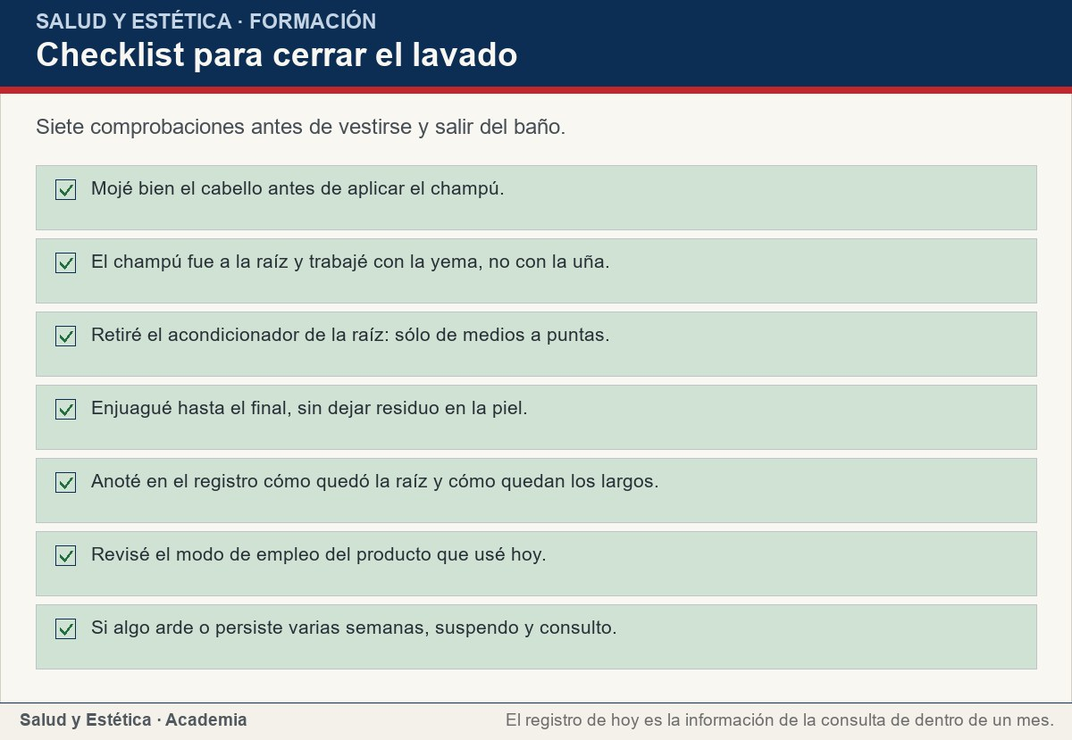
La etiqueta manda, y este curso no da recetas
Siete comprobaciones antes de vestirse y salir del baño.
Ver imagen original en el OA
Notes:
Imagen del OA: assets/fig-3-checklist.jpg
Texto alternativo: Checklist para cerrar el lavado
Pie: Siete comprobaciones antes de vestirse y salir del baño.
Enlace: https://saludyestetica.lumbre.lat/object/sye-c07-r01-oa02-lavado-y-acondicionamiento

Slide 46
Errores frecuentes · 1 de 3
•
Frotar los largos como si estuvieran sucios. Los largos son fibra formada y sin vida: lo que se retira ahí es polvo, y lo hace el agua que baja. Restregar añade fricción en la parte más frágil y produce enredo y opacidad que después se atribuyen al champú.
•
Subir el acondicionador a la raíz. Da nacimiento aplastado y sensación de peso, empuja a lavar más seguido y puede confundirse con una molestia de la piel. El modo de empleo dice dónde va; si dice medios y puntas, ahí se queda.
Lavar y acondicionar sin excesos
46 / 83

Slide 47
Errores frecuentes · 2 de 3
•
Rascar la raíz con las uñas. Lastima la piel, deja ardor y abre una puerta que no tiene nada que ver con la limpieza. Se trabaja con la yema de los dedos, en movimientos cortos, y si hay acumulado se valora la segunda pasada.
•
Creer que el chirrido es limpieza. El sonido es roce entre mechones despojados, no una medición de suciedad. Confundirlo con higiene lleva a lavar más, frotar más y sentir peor el cabello.
Lavar y acondicionar sin excesos
47 / 83
Notes:
Continuación de «Errores frecuentes» (2 de 3).

Slide 48
Errores frecuentes · 3 de 3
•
Preparar mezclas caseras con químicos. Diluciones, vinagres, polvos y recetas de internet no tienen respaldo en la información autorizada del producto y sustituyen el modo de empleo. Este curso no entrega fórmulas: se aplica lo que el envase declara.
Lavar y acondicionar sin excesos
48 / 83
Notes:
Continuación de «Errores frecuentes» (3 de 3).

Slide 49
Criterios para decidir · 1 de 4
1.
Lave cuando la raíz lo pida: incomodidad, peso o sudor, no por calendario fijo ni por lo que dice una publicación.
2.
Champú a la raíz con la yema; los largos se limpian con el enjuague, sin restregar.
3.
Acondicionador sólo de medios a puntas, salvo que el envase declare expresamente el cuero cabelludo.
4.
Segunda pasada únicamente con acumulado evidente; con raíz sensible o intervalo corto, se omite.
Lavar y acondicionar sin excesos
49 / 83

Slide 50
Criterios para decidir · 2 de 4
5.
Mueva una sola variable cada dos semanas y anótela en el registro; así sabrá qué causó el cambio.
6.
Si hay molestia persistente, enrojecimiento con calor y dolor o cambios en la caída, se suspende la rutina y se consulta.
Lavar y acondicionar sin excesos
50 / 83
Notes:
Continuación de «Criterios para decidir» (2 de 4).

Slide 51
Criterios para decidir · 3 de 4
Límites y escalamiento
Se suspende el esquema de lavado y se busca valoración profesional si el picor o la molestia persisten varias semanas pese a haber corregido técnica y producto, si aparece enrojecimiento con piel caliente y dolorosa (señal que la referencia internacional asocia con infección cutánea y que exige atención médica inmediata), si hay herida, supuración o costras que no cierran, o si
se observa una caída con patrón distinto al registrado.
Lavar y acondicionar sin excesos
51 / 83
Notes:
Continuación de «Criterios para decidir» (3 de 4).

Slide 52
Criterios para decidir · 4 de 4
Ante una reacción después de aplicar un tinte u otro producto químico, se retira lo que se pueda con agua, se guarda el envase y se busca atención llevando la etiqueta y la leyenda del producto.
Este curso no clasifica urgencias, no recomienda medicamentos ni indica concentraciones, tiempos de contacto ni preparaciones caseras: enseña a leer el envase y a saber cuándo dejar de probar en casa.
Lavar y acondicionar sin excesos
52 / 83
Notes:
Continuación de «Criterios para decidir» (4 de 4).

Slide 53
Actividad 1 · Opción múltiple
Sección: Comprueba lo que aprendiste
Alguien se lava todos los días, siente la raíz tirante y le pica por la noche. ¿Cuál es la primera lectura razonable?
A) Que el cabello está sucio y necesita más champú por lavado.
B) Que la rutina puede estar siendo más agresiva de lo que la piel tolera: revisar técnica, lugar del producto y frecuencia.
C) Que hay que cambiar a un champú que cure el picor.
D) Que debe dejar de lavar el cabello por completo.
Lavar y acondicionar sin excesos
53 / 83
Notes:
Solución: B) Que la rutina puede estar siendo más agresiva de lo que la piel tolera: revisar técnica, lugar del producto y frecuencia.
Explicación: Tirantez y picor después de cada lavado suelen indicar esquema agresivo: producto mal ubicado, frotación con uña o enjuague incompleto. Se corrige una variable y se registra; no se sube la cantidad ni se abandona el lavado.
Evidencia: El art. 269 de la Ley General de Salud describe al cosmético por sus finalidades sobre superficies: limpiar, proteger, mantener en buen estado. No indica frecuencia: se decide con datos propios.
Enlace al OA: https://saludyestetica.lumbre.lat/object/sye-c07-r01-oa02-lavado-y-acondicionamiento

Slide 54
Actividad 2 · Opción múltiple
Sección: Comprueba lo que aprendiste
¿En qué caso tiene sentido hacer una segunda pasada de champú sobre la raíz?
A) Cuando hay acumulado evidente de fijadores, pomadas o mucho sudor.
B) Siempre, porque así el cabello queda más limpio y chirría.
C) Cuando la raíz está irritada y arde al tocarla.
D) Nunca: dos pasadas dañan el cabello por definición.
Lavar y acondicionar sin excesos
54 / 83
Notes:
Solución: A) Cuando hay acumulado evidente de fijadores, pomadas o mucho sudor.
Explicación: La primera pasada afloja lo acumulado y la segunda trabaja la piel con menos producto del que se necesitaría en un solo intento. Con raíz sensible o intervalo corto, la segunda pasada agrega fricción sin agregar limpieza.
Evidencia: El Reglamento de Control Sanitario somete estos productos a prueba de irritación primaria dérmica (art. 190): se asume contacto con la piel, y por eso se usa menos, no más.
Enlace al OA: https://saludyestetica.lumbre.lat/object/sye-c07-r01-oa02-lavado-y-acondicionamiento

Slide 55
Actividad 3 · Verdadero o falso
Sección: Comprueba lo que aprendiste
Que el cabello chirría después del lavado significa que quedó libre de suciedad.
A) Verdadero
B) Falso
Lavar y acondicionar sin excesos
55 / 83
Notes:
Solución: Falso
Explicación: El chirrido es roce entre mechones despojados de su lubricación superficial. No mide suciedad: puede aparecer con la raíz todavía con sudor, y puede faltar en un cabello con residuo de producto.
Evidencia: Se evalúan dos cosas por separado: raíz cómoda y sin picor al día siguiente; largos que se desenredan sin tirón.
Enlace al OA: https://saludyestetica.lumbre.lat/object/sye-c07-r01-oa02-lavado-y-acondicionamiento

Slide 56
Actividad 4 · Verdadero o falso
Sección: Comprueba lo que aprendiste
Un envase que dice «hipoalergénico» está respaldado por pruebas de sensibilización dérmica.
A) Verdadero
B) Falso
Lavar y acondicionar sin excesos
56 / 83
Notes:
Solución: Verdadero
Explicación: En México, el artículo 191 del Reglamento de Control Sanitario de Productos y Servicios exige que los productos hipoalergénicos se sometan previamente a pruebas biológicas de sensibilización dérmica para poder declararlo. No es un adjetivo libre.
Evidencia: Art. 191, RCSPS (federal): las pruebas comprueban la condición de hipoalergenicidad.
Enlace al OA: https://saludyestetica.lumbre.lat/object/sye-c07-r01-oa02-lavado-y-acondicionamiento

Slide 57
Actividad 5 · Relacionar · 1 de 2
Sección: Comprueba lo que aprendiste
Relacione cada producto o práctica con el lugar donde corresponde.
Columna A
1. Champú
2. Acondicionador de medios y puntas
3. Agua de enjuague
4. Doble pasada
Columna B
A) De la mitad hacia las puntas
Lavar y acondicionar sin excesos
57 / 83
Notes:
Solución: Champú → Raíz, trabajado con la yema
Acondicionador de medios y puntas → De la mitad hacia las puntas
Agua de enjuague → Recorre los largos y retira el residuo
Doble pasada → Sólo con acumulado evidente de fijador o sudor
Evidencia: Cada superficie tiene su producto y su momento: mezclarlos es la causa de la mitad de las molestias.
Enlace al OA: https://saludyestetica.lumbre.lat/object/sye-c07-r01-oa02-lavado-y-acondicionamiento

Slide 58
Actividad 5 · Relacionar · 2 de 2
B) Recorre los largos y retira el residuo
C) Sólo con acumulado evidente de fijador o sudor
D) Raíz, trabajado con la yema
Lavar y acondicionar sin excesos
58 / 83
Notes:
Continuación de «Actividad 5 · Relacionar» (2 de 2).

Slide 59
Actividad 6 · Completar la frase
Sección: Comprueba lo que aprendiste
El champú se aplica en la ___ y se trabaja con la ___ de los dedos; los largos se limpian con lo que baja al ___.
Lavar y acondicionar sin excesos
59 / 83
Notes:
Solución: raíz · yema · enjuagar
Explicación: La grasa y el acumulado viven en la raíz; en los largos basta el recorrido del enjuague. Con la uña se lastima la piel; con la yema se limpia sin dañar.
Evidencia: El art. 269 de la Ley General de Salud ubica el cosmético sobre partes superficiales: epidermis y sistema piloso y capilar.
Enlace al OA: https://saludyestetica.lumbre.lat/object/sye-c07-r01-oa02-lavado-y-acondicionamiento

Slide 60
Actividad 7 · Clasificar · 1 de 2
Sección: Comprueba lo que aprendiste
Clasifique cada acción según qué problema resuelve con más frecuencia.
Categorías
• Ubicación del producto
• Técnica de lavado
• Frecuencia de lavado
1. Bajar el acondicionador sólo a medios y puntas
2. Repartir el champú en varias zonas de raíz
Lavar y acondicionar sin excesos
60 / 83
Notes:
Solución: 1. Bajar el acondicionador sólo a medios y puntas → Ubicación del producto
2. Repartir el champú en varias zonas de raíz → Ubicación del producto
3. Trabajar con la yema y no con la uña → Técnica de lavado
4. Enjuagar hasta no dejar residuo → Técnica de lavado
5. Peinar empezando por las puntas → Técnica de lavado
6. Espaciar el lavado cuando la raíz no molesta → Frecuencia de lavado
7. Lavar tras un turno con mucho sudor → Frecuencia de lavado
Evidencia: Ninguna norma fija una frecuencia: se decide con actividad, clima, textura y sensación de la piel.
Enlace al OA: https://saludyestetica.lumbre.lat/object/sye-c07-r01-oa02-lavado-y-acondicionamiento

Slide 61
Actividad 7 · Clasificar · 2 de 2
3. Trabajar con la yema y no con la uña
4. Enjuagar hasta no dejar residuo
5. Peinar empezando por las puntas
6. Espaciar el lavado cuando la raíz no molesta
7. Lavar tras un turno con mucho sudor
Clasifica cada elemento en una de las categorías.
Lavar y acondicionar sin excesos
61 / 83
Notes:
Continuación de «Actividad 7 · Clasificar» (2 de 2).

Slide 62
Actividad 8 · Detective de errores
Sección: Comprueba lo que aprendiste
Marque la línea con la práctica que no tiene respaldo en la información autorizada del producto.
A) Mojé bien el cabello antes de aplicar el champú.
B) Puse el champú en la raíz y lo trabajé con la yema.
C) Preparé una mezcla con dos cucharadas de un tinte y vinagre.
D) El acondicionador fue de medios a puntas, como indicaba el envase.
E) Enjuagué largo y anoté cómo quedó la raíz.
Lavar y acondicionar sin excesos
62 / 83
Notes:
Solución: C) Preparé una mezcla con dos cucharadas de un tinte y vinagre.
Explicación: Nada de este curso entrega fórmulas, mezclas ni diluciones: el único modo de empleo válido es el del envase, y en los químicos de salón las instrucciones son obligatorias por norma de etiquetado.
Evidencia: NOM-141-SSA1/SCFI-2012, 5.1.8: instrucciones obligatorias en tintes, decolorantes, permanentes y alaciadores permanentes.
Enlace al OA: https://saludyestetica.lumbre.lat/object/sye-c07-r01-oa02-lavado-y-acondicionamiento

Slide 63
Revisión rápida · 1 de 2
Criterio de avance
Se considera superado con al menos 70% de acierto agregado en las actividades cubiertas.
Actividades cubiertas
• Opción múltiple · sye-c07-r01-oa02-lavado-y-acondic-ex01
• Opción múltiple · sye-c07-r01-oa02-lavado-y-acondic-ex02
• Verdadero o falso · sye-c07-r01-oa02-lavado-y-acondic-ex03
• Verdadero o falso · sye-c07-r01-oa02-lavado-y-acondic-ex04
• Relacionar · sye-c07-r01-oa02-lavado-y-acondic-ex05
Lavar y acondicionar sin excesos
63 / 83
Notes:
Compuerta de avance: Revisión rápida
Umbral declarado: 70%.
No se incluyen puntuaciones de ninguna sesión ni respuestas personales.
Enlace: https://saludyestetica.lumbre.lat/object/sye-c07-r01-oa02-lavado-y-acondicionamiento

Slide 64
Revisión rápida · 2 de 2
• Completar la frase · sye-c07-r01-oa02-lavado-y-acondic-ex06
• Clasificar · sye-c07-r01-oa02-lavado-y-acondic-ex07
• Detective de errores · sye-c07-r01-oa02-lavado-y-acondic-ex08
Al superar: Decide la frecuencia con su registro, aplica champú en la raíz y acondicionador en medios y puntas, y sabe cuándo la segunda pasada ayuda o estorba.
Si aún no se alcanza: Repase la matriz de sensaciones y la figura de los cinco pasos; identifique si el problema es de ubicación del producto, de técnica o de frecuencia.
Lavar y acondicionar sin excesos
64 / 83
Notes:
Continuación de «Revisión rápida» (2 de 2).

Slide 65
Actividad 9 · Reflexión
Sección: Comprueba lo que aprendiste
Anote hoy tres datos: cuántos días han pasado desde su último lavado, cómo se siente su raíz y cómo se sienten sus largos al pasar los dedos. Escoja una sola variable para cambiar durante las próximas dos semanas y escríbala junto a la fecha.
Pregunta abierta · las respuestas personales no se incluyen en esta exportación.
Lavar y acondicionar sin excesos
65 / 83
Notes:
Reflexión del OA: Anote hoy tres datos: cuántos días han pasado desde su último lavado, cómo se siente su raíz y cómo se sienten sus largos al pasar los dedos. Escoja una sola variable para cambiar durante las próximas dos semanas y escríbala junto a la fecha.
No se exportan respuestas personales.
Enlace: https://saludyestetica.lumbre.lat/object/sye-c07-r01-oa02-lavado-y-acondicionamiento

Slide 66
Juegos · Memoria para un lavado sin excesos
Cara A | Cara B
Champú | A la raíz, con la yema de los dedos
Acondicionador | De medios a puntas, según el envase
Largos | Se limpian con el agua que baja al enjuagar
Chirrido | Roce de fibra despojada, no prueba de limpieza
Hipoalergénico | Exige prueba de sensibilización dérmica (art. 191, RCSPS)
Lavar y acondicionar sin excesos
66 / 83
Notes:
Tabla del OA: Juegos · Memoria para un lavado sin excesos
Enlace: https://saludyestetica.lumbre.lat/object/sye-c07-r01-oa02-lavado-y-acondicionamiento

Slide 67
Juegos · Memoria para un lavado sin excesos · Cómo practicar
Este es el contenido estático del juego. Para emparejar las cartas y practicar la interacción, abre el OA.
Abrir el juego en el OA
Lavar y acondicionar sin excesos
67 / 83
Notes:
Juego de memoria: Juegos · Memoria para un lavado sin excesos
Enlace: https://saludyestetica.lumbre.lat/object/sye-c07-r01-oa02-lavado-y-acondicionamiento

Slide 68
Juegos · Tarjetas para el baño y para el salón · Tarjeta 1 de 4
Pregunta
¿Cada cuántos días se lava el cabello?
Lavar y acondicionar sin excesos
68 / 83
Notes:
Anverso: ¿Cada cuántos días se lava el cabello?
Reverso: No hay una cifra en la norma: se decide con actividad y sudor, clima, textura y la sensación de la raíz después del lavado y al día siguiente. Lo que se registra se puede comparar; lo que se supone, no.
Enlace: https://saludyestetica.lumbre.lat/object/sye-c07-r01-oa02-lavado-y-acondicionamiento

Slide 69
Juegos · Tarjetas para el baño y para el salón · Tarjeta 1 de 4 · Respuesta
Respuesta
No hay una cifra en la norma: se decide con actividad y sudor, clima, textura y la sensación de la raíz después del lavado y al día siguiente. Lo que se registra se puede comparar; lo que se supone, no.
Lavar y acondicionar sin excesos
69 / 83
Notes:
Respuesta de la tarjeta 1.

Slide 70
Juegos · Tarjetas para el baño y para el salón · Tarjeta 2 de 4
Pregunta
¿Qué es el doble lavado y cuándo conviene?
Lavar y acondicionar sin excesos
70 / 83
Notes:
Anverso: ¿Qué es el doble lavado y cuándo conviene?
Reverso: Una segunda pasada corta sobre la raíz cuando hay acumulado de fijadores, pomadas o mucho sudor, o cuando el intervalo fue largo. Con raíz irritada o intervalo corto se omite: añade fricción sin añadir limpieza.
Enlace: https://saludyestetica.lumbre.lat/object/sye-c07-r01-oa02-lavado-y-acondicionamiento

Slide 71
Juegos · Tarjetas para el baño y para el salón · Tarjeta 2 de 4 · Respuesta
Respuesta
Una segunda pasada corta sobre la raíz cuando hay acumulado de fijadores, pomadas o mucho sudor, o cuando el intervalo fue largo. Con raíz irritada o intervalo corto se omite: añade fricción sin añadir limpieza.
Lavar y acondicionar sin excesos
71 / 83
Notes:
Respuesta de la tarjeta 2.

Slide 72
Juegos · Tarjetas para el baño y para el salón · Tarjeta 3 de 4
Pregunta
¿Por qué el pelo que chirría no está más limpio?
Lavar y acondicionar sin excesos
72 / 83
Notes:
Anverso: ¿Por qué el pelo que chirría no está más limpio?
Reverso: Porque el chirrido es roce entre fibras despojadas de lubricación superficial. Puede aparecer con la raíz aún con sudor y falta en cabellos con residuo. Se evalúa raíz cómoda y largos que se desenredan.
Enlace: https://saludyestetica.lumbre.lat/object/sye-c07-r01-oa02-lavado-y-acondicionamiento

Slide 73
Juegos · Tarjetas para el baño y para el salón · Tarjeta 3 de 4 · Respuesta
Respuesta
Porque el chirrido es roce entre fibras despojadas de lubricación superficial. Puede aparecer con la raíz aún con sudor y falta en cabellos con residuo. Se evalúa raíz cómoda y largos que se desenredan.
Lavar y acondicionar sin excesos
73 / 83
Notes:
Respuesta de la tarjeta 3.

Slide 74
Juegos · Tarjetas para el baño y para el salón · Tarjeta 4 de 4
Pregunta
¿Qué le puede exigir a la etiqueta de un producto de salón?
Lavar y acondicionar sin excesos
74 / 83
Notes:
Anverso: ¿Qué le puede exigir a la etiqueta de un producto de salón?
Reverso: Instrucciones de uso y leyendas: la NOM-141 las exige en tintes, decolorantes, permanentes y alaciadores, y en tintes la leyenda sobre reacciones alérgicas graves. Sin etiqueta legible, no se aplica.
Enlace: https://saludyestetica.lumbre.lat/object/sye-c07-r01-oa02-lavado-y-acondicionamiento

Slide 75
Juegos · Tarjetas para el baño y para el salón · Tarjeta 4 de 4 · Respuesta
Respuesta
Instrucciones de uso y leyendas: la NOM-141 las exige en tintes, decolorantes, permanentes y alaciadores, y en tintes la leyenda sobre reacciones alérgicas graves. Sin etiqueta legible, no se aplica.
Lavar y acondicionar sin excesos
75 / 83
Notes:
Respuesta de la tarjeta 4.

Slide 76
Para dominar este tema · 1 de 2
Lavar bien es una decisión con datos, no un acto de fe en el producto más caro. La raíz se limpia con champú y con la yema de los dedos; los largos se limpian con lo que baja al enjuagar y se acondicionan de medios a puntas, porque la fibra no se repara, se trata por fuera.
La frecuencia no la fija ninguna norma: la fijan el sudor, el clima, la textura y lo que la piel dice al día siguiente, y eso se sabe registrando. El doble lavado es una herramienta para el acumulado, no una rutina. Y el chirrido, que tanta gente confunde con limpieza, es roce de fibra despojada.
Lavar y acondicionar sin excesos
76 / 83

Slide 77
Para dominar este tema · 2 de 2
Con el envase como referencia y una variable cambiada por vez, el lavado deja de ser prueba y error.
Lavar y acondicionar sin excesos
77 / 83
Notes:
Continuación de «Para dominar este tema» (2 de 2).

Slide 78
Fuentes y estado de revisión · 1 de 6
Fuentes consultadas:
F-001 · Ley General de Salud, artículos 269 y 270, Capítulo IX «Productos cosméticos» (Cámara de Diputados, texto vigente con últimas reformas DOF 15-01-2026) · https://www.diputados.gob.mx/LeyesBiblio/pdf/LGS.pdf · consulta: 2026-10-25 · alcance: Alcance federal. Define la finalidad del cosmético sobre las partes superficiales, incluido el sistema piloso y capilar, y prohíbe atribuirle acciones propias de los medicamentos.
Lavar y acondicionar sin excesos
78 / 83

Slide 79
Fuentes y estado de revisión · 2 de 6
F-004 · NOM-141-SSA1/SCFI-2012, Etiquetado para productos cosméticos preenvasados. Etiquetado sanitario y comercial · https://dof.gob.mx/nota_detalle_popup.php?codigo=5269348 · consulta: 2026-10-25 · alcance: Alcance federal, obligatoria en territorio nacional para quien procesa o importa. Exige instrucciones de uso en tintes, decolorantes, permanentes y alaciadores permanentes, y leyendas como la de reacciones alérgicas graves en colorantes de cabello.
Lavar y acondicionar sin excesos
79 / 83
Notes:
Continuación de «Fuentes y estado de revisión» (2 de 6).

Slide 80
Fuentes y estado de revisión · 3 de 6
F-006 · Reglamento de Control Sanitario de Productos y Servicios, Título Vigésimo Segundo, artículos 190, 191, 193 y 194 (DOF 09-08-1999, texto del repositorio de la Secretaría de Salud) · https://salud.gob.mx/unidades/cdi/nom/compi/rcsps.html ·
consulta: 2026-10-25 · alcance: Alcance federal.
Lavar y acondicionar sin excesos
80 / 83
Notes:
Continuación de «Fuentes y estado de revisión» (3 de 6).

Slide 81
Fuentes y estado de revisión · 4 de 6
Pruebas de irritación primaria dérmica en acondicionadores, enjuagues y lociones capilares; «hipoalergénico» exige prueba de sensibilización; ciertos productos no se venden a granel. Se lee en el repositorio histórico de la Secretaría de Salud: revalidar antes de publicar.
Lavar y acondicionar sin excesos
81 / 83
Notes:
Continuación de «Fuentes y estado de revisión» (4 de 6).

Slide 82
Fuentes y estado de revisión · 5 de 6
F-014 · Señales para derivar: Academia Americana de Dermatología (piel roja, caliente y dolorosa: atención médica inmediata) y CDC (uñas engrosadas o descoloridas: valoración con prueba) · https://www.aad.org/public/diseases/a-z/cellulitis-overview · consulta: 2026-10-25 · alcance: Alcance internacional, capa A: buena práctica sobre qué observar y a quién consultar. No es norma mexicana ni sustituye una valoración clínica.
Lavar y acondicionar sin excesos
82 / 83
Notes:
Continuación de «Fuentes y estado de revisión» (5 de 6).

Slide 83
Fuentes y estado de revisión · 6 de 6
Estado de revisión: Contenido de la casa con fuentes verificadas el 25-10-2026. Revisión editorial: realizada el 25-10-2026. Revisión por un profesional sanitario: no realizada, pendiente. Formación general y de carácter informativo: no otorga título, no habilita para ejercer una profesión sanitaria, no diagnostica y no sustituye una consulta.
Lavar y acondicionar sin excesos
83 / 83
Notes:
Continuación de «Fuentes y estado de revisión» (6 de 6).

